Slide 1
Внеклассное занятие по русскому языку «Тайны слова» (3-4 класс)
Щеглова Галина Николаевна
учитель начальных классов
Муниципальное бюджетное общеобразовательное учреждение г. Астрахани «Средняя общеобразовательная школа №22»
г. Астрахань Астраханской области
III Всероссийская научно-методическая конференция
"Педагогическая технология и мастерство учителя"
ноябрь – декабрь 2015 года

Slide 2

Конкурс Грамотеев в курсе «Путь к грамотности».
Слово…
Слово!
Слово?

Slide 3

«…Словом можно убить, словом можно спасти,
Словом можно полки за собой повести.
Словом можно продать, и предать, и купить,
Слово можно в разящий свинец перелить…»
(Вадим Шефнер)

Slide 4
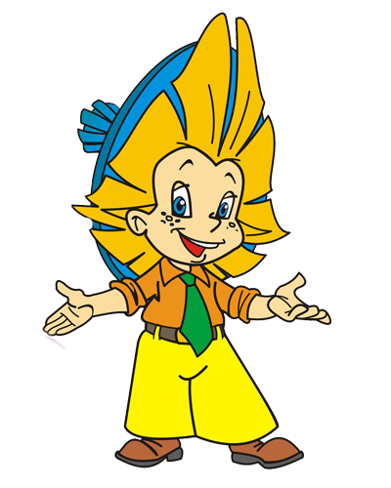
Наши правила
Работать дружно, все вместе;
Уметь выслушать своего товарища;
Не обижать товарища, который сделал ошибку;
Не смеяться над командой, которая проигрывает;
Не злиться, если вы проиграете.

Slide 5
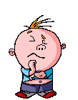
Игра «Цепочка»
Задача: нужно подобрать и записать словарные слова цепочкой. Кто больше?
БерезА,
АрбуЗ,
ЗавтраК,
КомнатА,
АнтенА

Slide 6
«Буквы заблудились»
№1. Мы пришли на огород,
смотрим: кепка там растет.
№2. Нарушая тишину,
воют вилки на Луну.
№3. Пышка любит грызть зерно, –
очень вкусное оно!
№4. Утром бабушка к рубашке
прибивала мне кармашки.

Slide 7

Составь из слова
градусник
как можно больше слов

Slide 8

«Имена девочек»
ИЯЮЛ ВАРЕ
ЬАГОЛ РИНАИ
ЕЕАЛН АРМЯИ
АТЕЛСАНВ ЖДАДНЕА
ТИААРЕКЕН ЕВТАИНЛАН

Slide 9
В зоопарке
Голоден как…
Нем как…
Хитёр как…
Грязный как…
Труслив как…
Упрям как…
Здоров как…
Болтлив как…
Изворотлив как…
Колючий как…
Волк
Рыба
Лиса
Свинья
Заяц
Осёл
Бык
Сорока
Уж
Ёж

Slide 10
Игра «Одним словом»
1.Рукой подать
2.Через час по чайной ложке
3.Во весь дух
4.Морочишь голову
5.Засучив рукава
6.Опустив рукава
7.Прикусить язык
Близко
Медленно
Быстро
Обманываешь
Хорошо работать
Плохо работать
Замолчать

Slide 11
Игра «Нас много»
житель –
любитель –
учитель –
грек –
узбек –
человек –
день –
пень –
лень –
дуга –
рука –
мука –.
жители
любители
учителя
греки
узбеки
люди
дни
пни
нет мн.ч.
дуги
руки
нет мн.ч.

Slide 12
Игра «Кто больше?»
А
К
Н
Ы
С
О
М
Т
П
Э
Р
Составить слова только из этих букв

Slide 13



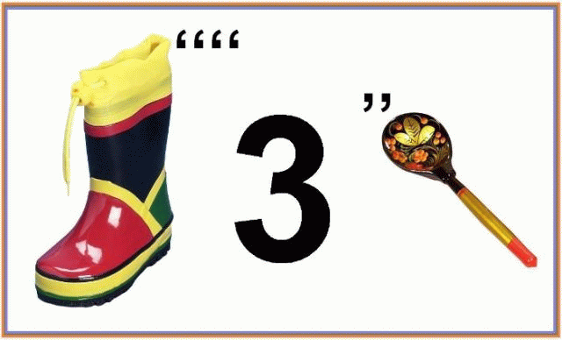
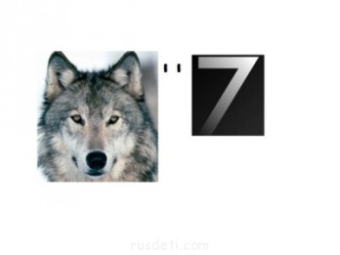
«Разгадай ребус»

Slide 14

«Дополни пословицу».
Век живи - …
Нет друга - …
Друзья …
За двумя зайцами …

Slide 15
«Слова играют в прятки»
Задание: найти слова, которые спрятались.
Присмотрись к слову и ответь на вопрос:
Что за полем, где растёт гречка?
Какое блюдо готовит стряпуха?
Какой цветок вручили чемпиону?
Кто напугал жужелицу?

Slide 16
Молодцы!
Успехов
Вам
в изучении
русского
языка

